Slide 1

UBND QUẬN DƯƠNG KINH
TRƯỜNG TIỂU HỌC ANH DŨNG
ÂM NHẠC
TIẾT 15: THƯỜNG THỨC ÂM NHẠC TRỐNG CÁI
NGHE NHẠC VŨ KHÚC THIÊN NGA

Slide 2



ÂM NHẠC
KHỞI ĐỘNG

Slide 3





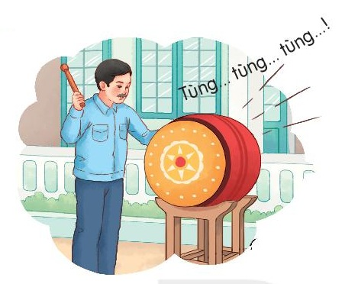



Đây là âm thanh gì?
Tiếng trống trường

Slide 4

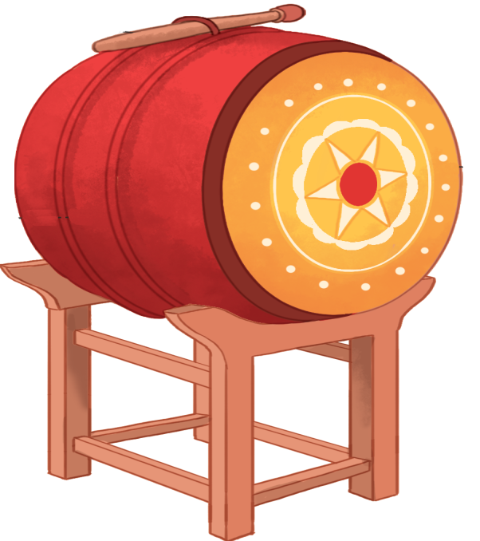
Thường thức âm nhạc:
TRỐNG CÁI

Slide 5

TRỐNG CÁI
CẤU TẠO
Dùi trống
Mặt trống
Thân trống

Slide 6
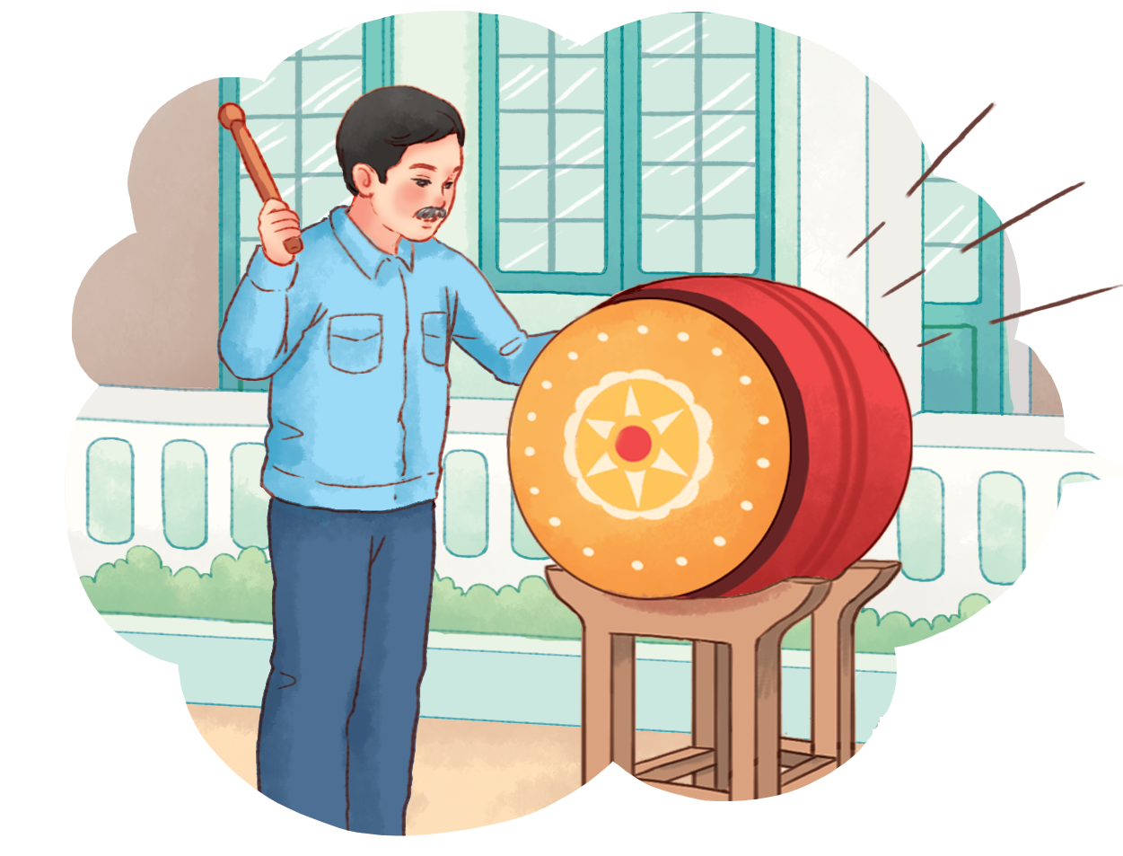

Slide 7
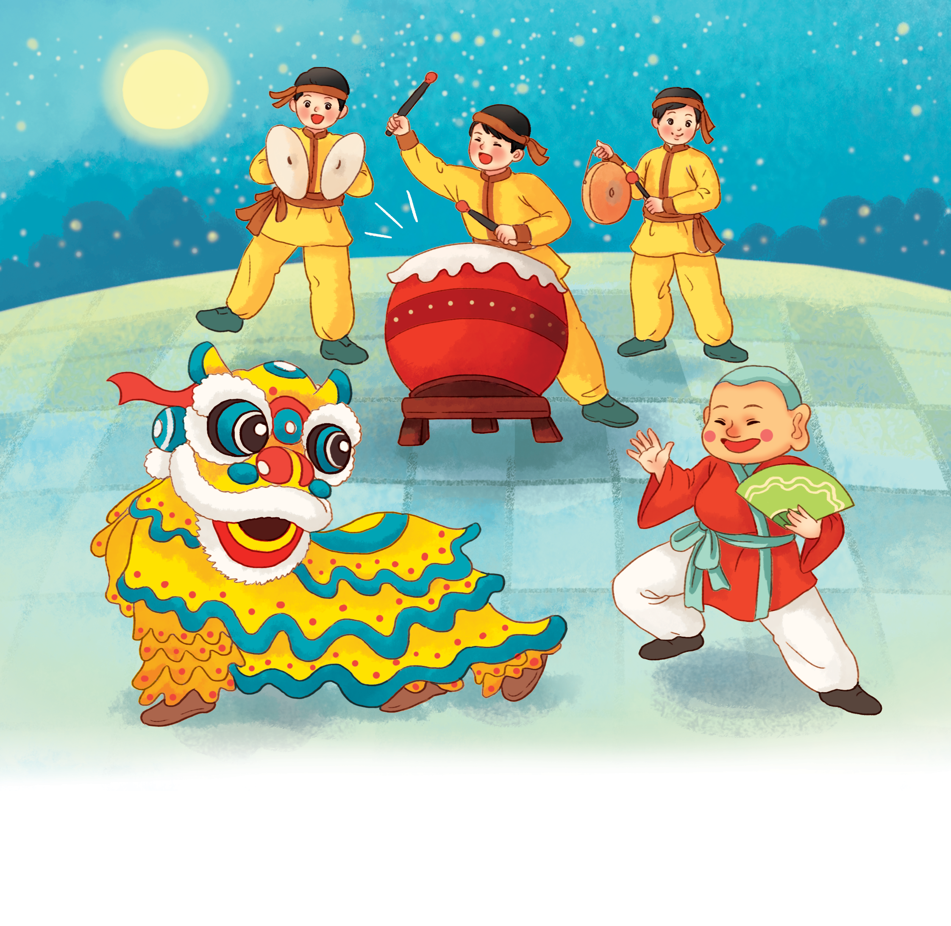

Slide 8
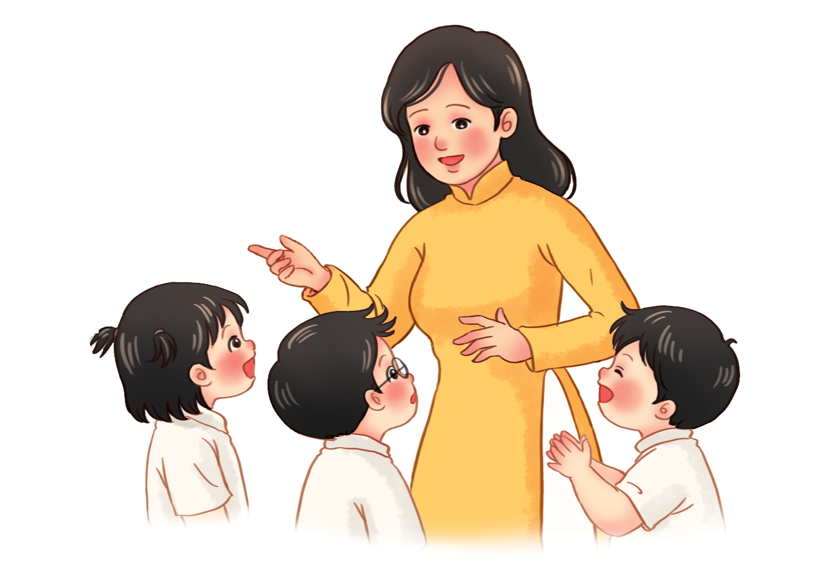
Sắm vai kể chuyện theo ý thích

Slide 11
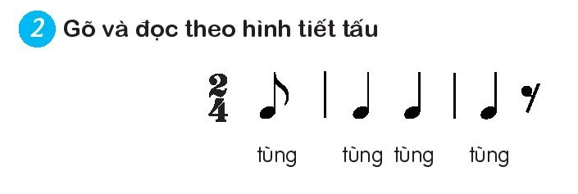
Thường thức âm nhạc:
TRỐNG CÁI
Gõ và đọc theo hình tiết tấu.

Slide 12


Slide 13
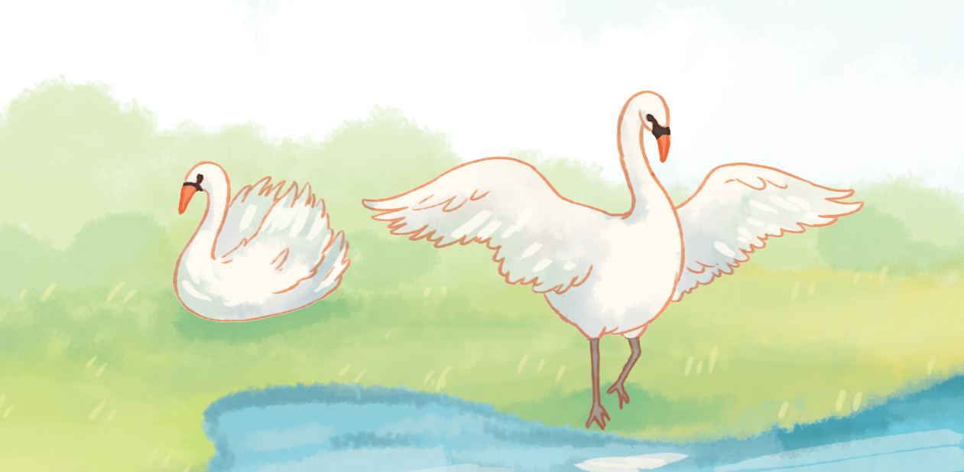
Nghe nhạc:
VŨ KHÚC THIÊN NGA

Slide 14
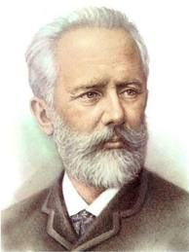

Pi-ốt I-lích Trai-cốp-xki

Slide 15

Nghe nhạc
VŨ KHÚC THIÊN NGA

Slide 16



NGHE NHẠC
KẾT HỢP GÕ ĐỆM

Slide 17

Nghe nhạc
VŨ KHÚC THIÊN NGA

Slide 18
NGHE NHẠC
KẾT HỢP VẬN ĐỘNG

Slide 19
Nghe nhạc
VŨ KHÚC THIÊN NGA

Slide 20

Tiết 3
Thường thức âm nhạc:
TRỐNG CÁI
Nghe nhạc:
VŨ KHÚC THIÊN NGA

